Slide 1
İSTATİSTİĞE GİRİŞ
Doç. Dr. Kübra Atalay Kabasakal

Slide 2
İSTATİSTİĞİ NİÇİN KULLANILIRIZ?

Slide 3
Bilgiyi organize etmek ve özetlemek
Teorileri/fikirleri test etmek
Araştırma sorularımızı yanıtlamak,
Sonuçların hangi fikirleri/teorileri desteklediği veya hangilerini desteklemediğini anlamak

Slide 4
istatistik
Bilgiyi düzenlemeye, özetlemeye, yorumlamaya, anlamlandırmaya yönelik matematiksel işlemler grubudur
Araştırmacılara kaosa bir düzen getirmelerinde yardımcı olur
Bilginin doğru ve anlaşılır şekilde yorumlanmasını ve sunulmasını sağlar
Bilim insanları tarafından anlaşılmış ve kabul edilmiş standart teknikler sunar.

Slide 5
İstatistik öğrenme için ipuçları
Sembol
Kelime bilgisi
Gramer
Kurallar
Roman ve Yunan harfleri
Örn. Ortlama,ortanca varyans
Belirli testleri uygulama için kurallar
Veri tipi ve istatistiksel yöntem arasındaki ilişkiler/kurallar
Notes:
Roman and greek letters, mathematical notations
Mean, variance, significancae
Agreement between type of data and statsitical method
Rules for performing statistical test

Slide 6

Matematiksel formüllerden daha çok mantıkla ilgilidir.
Önce mantığına odaklanın
Kendi alanınızda nasıl kullanacağınızı düşünün
Bir araştırmayı desenlemeden önce mutlaka istatistiği hakkında düşünün
İstatistiksel analizler sonradan düşünülmez
Notes:
it should be learned in a realistic context

Slide 7
TEMEL KAVRAMLAR: DEĞİŞKENLER
Veri: Ölçümler veya gözlemler
Değişken: Değişen bir faktör (Boy, kilo, zaman…)
Farklı bireyler için farklı değerler alan veya değişiklik gösteren özellik ya da durumlara
Araştırmamızda ele almak istediğimiz faktörlerdir.
Örn. Migren tedavisi (Aspirin vs. Vitamin) ve migren atağı sıklığı
Değişkenler özelliklerine göre farklı şekillerde sınıflandırılabilir.

Slide 8
TEMEL KAVRAMLAR: DEĞİŞKENLER
Bağımsız değişken: Araştırmacı tarafından manipüle edilen değişken
Diğer bir değişken üzerinde etkisi olduğu düşünülen değişken(Örn. Migren tedavisi atak sıklığını etkiler)
Bazen değişken manipüle edilemez ama diğer değişkenler üzerinde belirgin bir etkisi olduğundan bağımsız değişken olarak ele alınır. Sometimes the variable cannot be manipulated (Örn. Cinsiyet/ etnik köken)
Bağımlı Değişken: Manipüle etmenin etkisini anlayabilmek için gözlemlenen değişken
Tedaviden etkilenen migren atağı sıklığı

Slide 9
TEMEL KAVRAMLAR: DEĞİŞKENLER
Nitel Değişkenler: Sıfatlarla veya kelimelerle tanımlanan değişkenler.
Sırasız Kategoriler: cinsiyet, etnik köken, migren tedavisi(vitamin vs asprin) öğretim yöntemi … , race, migraine traitment
Sıralı kategoriler: Beden( S,M, L, XL, XXL)
Nicel Değişkenler: Sayarak veya ölçerek tanımlanan değişkenler
Boy, kilo, test puanları

Slide 10
TEMEL KAVRAMLAR: DEĞİŞKENLER
Süreksiz Değişkenler: Sayılabilir sonlu bir değer kümesi. iki komşu değeri arasında başka bir değer bulunmuyor ise,
e.g., migren sıklığı, çocuk sayısı..
Sürekli Değişkenler: iki değeri arasında sonsuz sayıda değer alabiliyor ise,
e.g., boy, kilo, test puanları

Slide 11
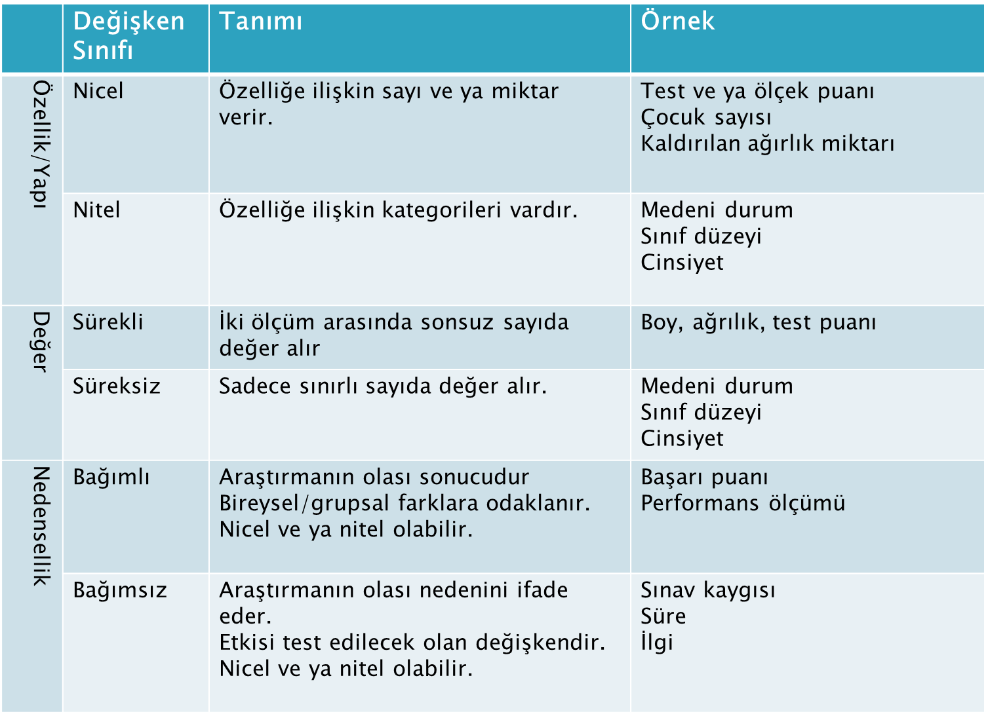

Slide 12
Temel kavramlar: ölçek düzeyleri
Ölçme : Nesnelere sayıların atanmasıdır
Ölçek Düzeyi: ölçme sonuçlarını gösteren sayı veya sembollerin matematiksel (formal) nitelikleridir
Ölçek düzeyleri ölçmelere uygulanabilecek matematiksel işlemleri belirler

Slide 13
TEMEL KAVRAMLAR: ÖLÇEK DÜZEYLERİ
Sınıflama/Adlandırma Ölçeği: Nesneler belirli bir özellik bakımından adlandırılırlar. Sayılar yalnızca adlandırma amaçlı kullanılır
Eg. Futbolcuların forma numaraları, cinsiyet (1=F, 2=M,3=Non-Binary), etnik köken
Kategorik/Nitel değişkenler adlandırma ölçeğindedir.
Sıralama ölçeği: Ölçeği oluşturan kategoriler büyüklük açısından da bir sıralama belirtir
Yarışmada birinci, ikinci, üçüncü olmak; küçük, orta, büyük menü; yarım, bir, bir buçuk porsiyon
Bize farkın miktarının ne kadar olduğu konusunda bilgi vermez.

Slide 14
TEMEL KAVRAMLAR: ÖLÇEK DÜZEYLERİ
Aralık ölçeği: Aralık ölçeği de sıralı kategorilerden oluşur. Buna ilave olarak kategoriler eşit büyüklükteki aralıkları temsil eder
Eg. Fahrenheit sıcaklık ölçüsü, test puanları (genellikle aralık ölçeğinde kabul edilir)
Bu özellik değerler arasındaki mesafeyi (kategoriler arasındaki büyüklüğü) ölçmemize imkân verir.
Ayrıca aralık ölçeğinde belirli bir noktayı referans noktası olarak belirleyebilir ve 0 değerini verebiliriz.
Ancak bu değer değişken için gerçek anlamda bir yokluk ifade etmez. Örneğin, sıcaklık ölçmede kullandığımız derecede 0 değeri sıcaklığın yokluğu anlamına gelmez.

Slide 15
TEMEL KAVRAMLAR: ÖLÇEK DÜZEYLERİ
Oran Ölçeği: Oransal ölçek, aralık ölçeğinin bütün özelliklerini taşır, farklı olarak 0 değeri gerçek yokluğu temsil eder.
Bu sayede ölçekteki sayılar arasındaki oran değişkenin değerleri arasındaki orana karşılık gelir.
Bu özellik sayesinde iki birey arasındaki farkın miktarını bilmekle kalmayız bu farkı oran yoluyla da tanımlayabiliriz. Örneğin A bireyinin aldığı puanın B bireyinin aldığı puanın yarısı kadar olduğunu söyleyebiliriz.
Sadece bu ölçekte elde edilen puanlar değişkenin gerçek miktarını yansıtır.
Çünkü ölçekte eşit ölçme birimi vardır ve sıfır gerçekten ilgili değişkenin 0 olan miktarını verir.
Uzunluk ve ağırlık ölçüleri gibi fiziksel ölçümlerdir.

Slide 16
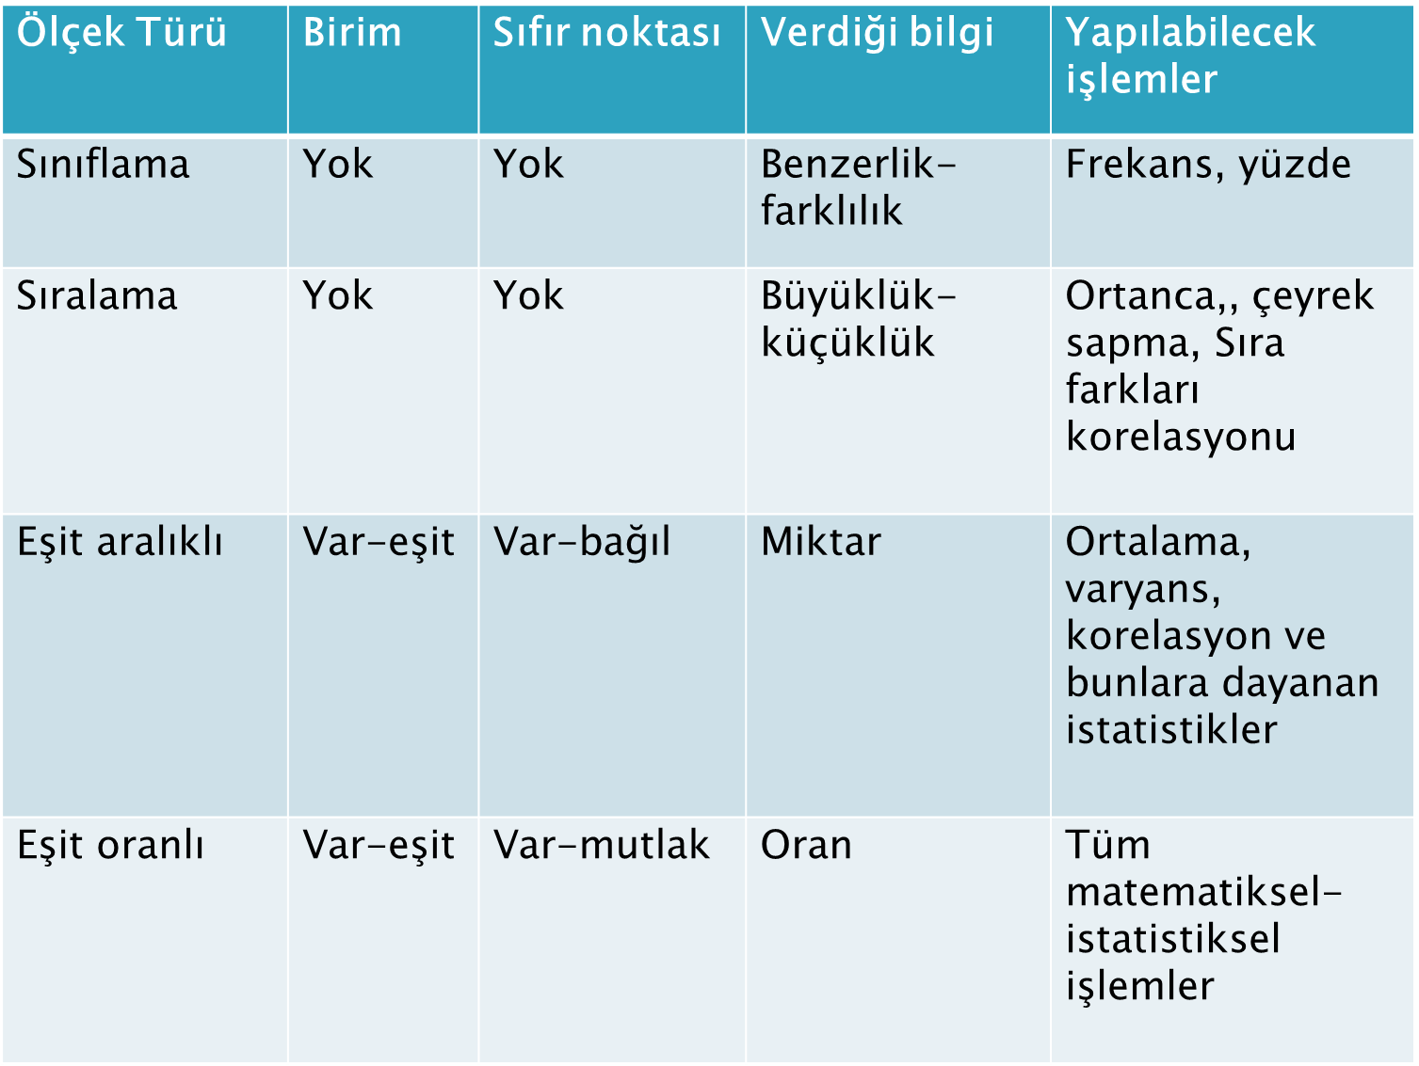

Slide 17
Değişken | Nicel/Nitel | Sürekli/Süreksiz | Ölçek türü
Cinsiyet
Hız
Kitap sayfa sayısı
Araba renkleri
Sınıftaki öğrenci sayısı
Sosyo-ekonomik düzey (Düşük-orta-yüksek)

Slide 18
Niçin araştırma yaparız?
Teori test etmek
Karar vermek
Bir durumu anlamak
Bir değişkeni tanımlamak

Slide 19
ARAŞTIRMAYI NASIL YAPARIZ?
Problemi tanımlama
Alan taraması
Hipotez oluşturma
Raporlama
Araştırma Deseninin Seçilmesi
Verinin toplanması
Verinin analizi
BİLİMSEL YÖNTEM

Slide 20
ARAŞTIRMA YÖNTEMLERİ VE İSTATİSTİK
Bir değişkeni tanımlama
Betimsel yöntem
Değişkenler arasındaki ilişkilerin incelenmesi
Korelasyonel yöntem
İki (veya daha fazla) grubun karşılaştırılması
Deneysel desenler
Deneysel olmayan desenler

Slide 21
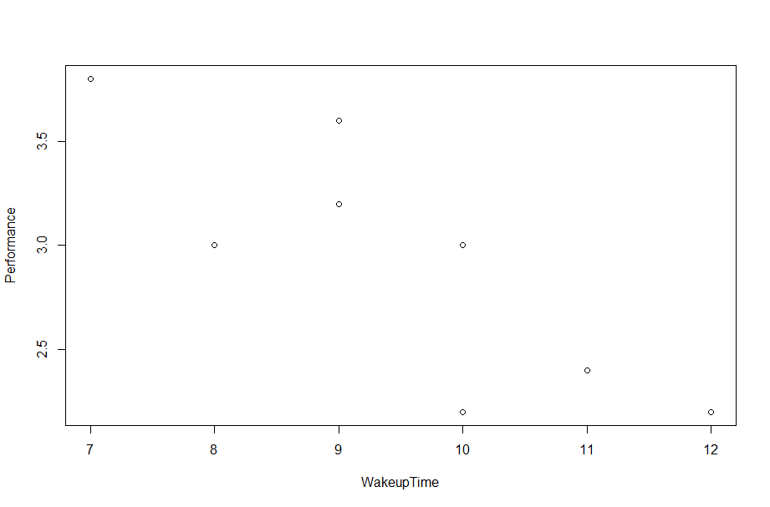
ARAŞTIRMA YÖNTEMLERİ VE İSTATİSTİK
İlişkisel yöntem
İki değişkenin arasında bir ilişki olup olmadığı incelenir
Neden sonuç ilişkisi vermez
Neden-sonuç ilişkisi elde etmek için deneysel desene ihtiyaç duyarız.

Slide 22
ARAŞTIRMA YÖNTEMLERİ VE İSTATİSTİK
İki (veya daha fazla) grubun karşılaştırılması
Değişkenler arasındaki ilişkiler incelenirken, değişkenlerden biri gruplama değişkeni olarak tanımlanır. İkinci değişkene ilişkin ölçümleri gruplar arasında karşılaştırılır
Deneysel desenler: Amaç iki değişken arasındaki neden-sonuç ilişkisini ortaya koymaktır.
Değişkenlerden biri manipüle edilerek diğer değişkendeki değişim gözlemlenir.
Manipüle edilen değişken: bağımsız değişken, Ölçülen değişken: bağımlı değişken

Slide 23
Deneysel desenler
Araştırmanın amacı: Öğretim yönteminin 6. sınıf öğrencilerinin matematik performansları üzerinde etkili midir?
Bağımlı değişken: Matematik performansı Bağımsız değişken: Öğretim yöntemi
Deney grubu
Öğretim yöntemi: Problem çözme
Kontrol grubu
Öğretim yöntemi: Düz anlatım
Matematik performansı
Matematik performansı

Slide 24
Deneysel olmayan desenler:
Gerçek bir deneysel desen bağımsız değişkenin manipüle edilmesini ve diğer dışsal değişkenlerin kontrol alınmasını gerektirir.
Grupların karşılaştırılmasını içeren ancak deney olarak desenlenmeyen diğer araştırmalar deneysel olmayan desenlerdir. Bağımsız değişken manipüle edilmez
Cinsiyet, etnik köken, SED…
Araştırmanın amacı: Sigara kullanımı kanser oranı üzerinde etkili midir?
Bağımlı değişken: Kanser oranı, Bağımsız değişken: Sigara kullanma durumu
Grup 1
Sigara kullananlar
Grup 2
Sigara kullanmayanlar
Kanser Oranı
Kanser Oranı

Slide 25
EVREN VE ÖRNEKLEM
Evren:
Belirli bir araştırma problemi için araştırmacının çalışmak istediği tüm gruptur.
Araştırma sonuçlarının genellenmek istediği elemanlar bütünüdür.
İnsanlar dışındaki şeylerden de oluşabilir (eg. fareler, lambalar)
Çok küçükte olabilir çok büyükte
Davranış bilimlerde evren genelde soyuttur, sürekli değişir, bazen sonsuzdur bu nedenle tanımlanması zordur.
Genelde hipotetik olarak tanımlarız.
E.g., migren tedavisi.
Geçmişte, şimdi ve gelecekte migreni olan tüm insanlar

Slide 26
EVREN VE ÖRNEKLEM
Örneklem:
Evrenin içerisinden seçilen ve onu temsil etmesi amaçlanan birey grubuna örneklem denir
Bir çalışmada araştırma soruları evrendeki tüm bireyleri içermesine rağmen her bir bireye ulaşmak ve onun hakkında bilgi sahibi olmak kolay değildir.
Bu sebeple araştırmacılar genellikle evrenin içinden daha küçük ve rahat kontrol edilebilen bir grup seçerler. Bu grubun evreni temsil etmesi amaçlanır ve içinden seçildiği evren ile tanımlanır.
Amaç evrene genelleme yapmaktır.

Slide 27
EVREN
(ilgilenilen tüm bireyler)
Evrenden örneklem seçilir
ÖRNEKLEM
(Araştırma için seçilen bireyler)
Örneklemden elde edilen sonuçlar evrene genellenir

Slide 28
Parametre ve istatistik
Parametre:
Evreni tanımlayan değer.
Tüm evrendeki bireylerin ölçümlerinden elde edilir
İstatistik:
Örneklemi tanımlayan değer.
Örneklemdeki bireylerin ölçümlerinden elde edilir

Slide 29
BETİMSEL VE VARDAMSAL/ÇIKARIMSAL İSTATİSTİK
Betimsel İstatistik:
Veriyi özetleme, düzenleme ve anlaşılır hale getirmek için kullanılan istatistiksel yöntemler.
E.g., frekans tablosu, ortalama, grafikleştirme…

Slide 30
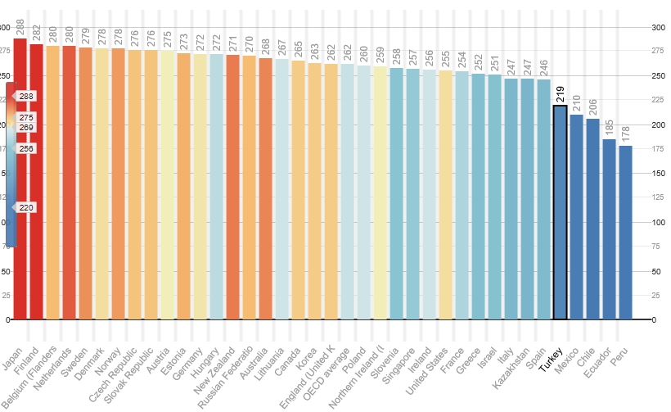
PIAAC 2015 YETİŞKİN BECERİLERİ ARAŞTIRMASI-SAYISAL BECERİLER

Slide 31
BETİMSEL VE VARDAMSAL/ÇIKARIMSAL İSTATİSTİK
Çıkarımsal istatistikler:
Örneklem üzerinde çalışarak evrene genelleme yapmamıza olanak sağlayan istatistiksel yöntemler.
Ör. Aspirin tedavisi migren ataklarını vitaminlerden daha fazla düşürür.
Problem çözmeye dayalı öğretim tekniği öğrencilerin matematik performanslarını artırır.
5. Sınıf öğrencilerinin matematiğe yönelik tutumları cinsiyet grupları arasında farklılık göstermemektedir.

Slide 32
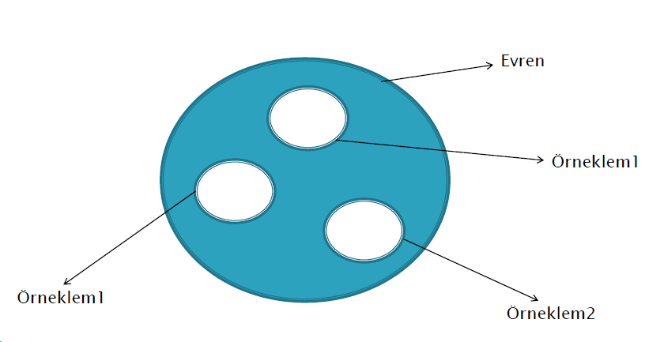
Aynı evrenden birden fazla örneklem seçtiğimizde de benzer sonuca ulaşabilir miyiz?

Slide 33
BETİMSEL VE VARDAMSAL/ÇIKARIMSAL İSTATİSTİK
Evren
1000 Birinci Sınıf Öğrencisi
Ortalama yaş: 78 ay
Sample 2
100 Birinci Sınıf Öğrencisi
Ortalama yaş: 75 ay
Örneklem 1
100 Birinci Sınıf Öğrencisi
Ortalama yaş: 79 ay
Örnekleme hatası
Örneklem istatistiği ile evrendeki karşılığı olan parametre arasındaki farka örnekleme hatası denir.

Slide 34
ARAŞTIRMA ÖRNEĞİ
Bir araştırmacı İngilizce alt yazılı film izlemenin öğrencilerin İngilizce konuşma performanslarını artırdığını düşünüyor. Bu hipotezi test emek amacıyla bir araştırma desenliyor. Araştırmasında bir devlet okulunda öğrenim gören 30 tane 9. sınıf öğrencisine haftada iki gün film izletiyor. 4 ayın sonunda bu öğrencilerin konuşma becerilerini test ediyor.
Bir devlet okulunda okuyan 30 tane 9. sınıf öğrencisine herhangi bir uygulamada bulunmuyor ve dönem sonunda bu öğrencilerinin de konuşma becerilerini test ediyor ve film izleyen öğrencilerle izlemeyen öğrencilerin İngilizce konuşma performanslarını karşılaştırıyor.
Araştırma sonucu İngilizce konuşma becerileri testinde haftada 2 kez film izleyen grubun izlemeyen gruptan daha iyi performans gösterdiğini buluyor.

Slide 35
İç ve dış geçerlik
Bir örneklemin evreni temsil edip etmediği neden önemlidir?
Dış Geçerlik: Evren hakkında yapılan çıkarımların doğruluğu ve örneklemin evreni temsil etmesi ile ilişkilidir.

Slide 36
Dış geçerlik
Rastgele Örnekleme:
Evrende yer alan tüm bireylerin örnekleme seçilme olasılığı eşittir.
Her bir bireyin örnekleme seçilme olasılığı bir diğerinden bağımsızdır.
Rastgele örnekleme mümkün olmadığında bile örneklem mümkün olduğunca evreni temsil edebilecek biçimde seçilmelidir.

Slide 37
İç geçerlik
İç geçerlik: Elde edilen sonuçları yalnızca araştırmada incelenen değişkenle ilişkilidir. Sonuçlar başka bir karıştırıcı değişkenden etkilenmemelidir.
Kendinize şu soruyu sorun:
«Bu sonucun çıkmasının başka bir nedeni olabilir mi?»

Slide 38
İç ve dış geçerlik
Rastgeleleştirme: deney gruplarına bireylerin rastgele olarak atanması.
Deneysel desenlerde gruplara rastgele atama genellikle iç geçerliliğin sağlanması için yeterlidir ancak dış geçerlilik için yeterli olmayabilir.
Calışmaya katıldıkları için ekstra puan verilen psikoloji öğrencileri tüm psikoloji öğrencilerinin temsil etmeyebilir.
Önceden belirlenmiş gruplar rastgele atanamaz Örn. sigara içenler ve içmeyenler
Bu durumda iç geçerliği sağlayabilmek için araştırmayla ilişkili olabilecek diğer demografik değişkenler ilişkin mümkün olduğunca fazla veri toplanmalıdır.

Slide 39
Özet-önemli kavramlar
İstatistik:
Betimsel ve Çıkarımsal istatistikler
Temel kavramlar:
Değişkenler ve özellikleri
Ölçek düzeyleri
Evren ve örneklem
Parametre ve istatistik
Örnekleme hatası
İç ve dış geçerlilik

